Slide 1
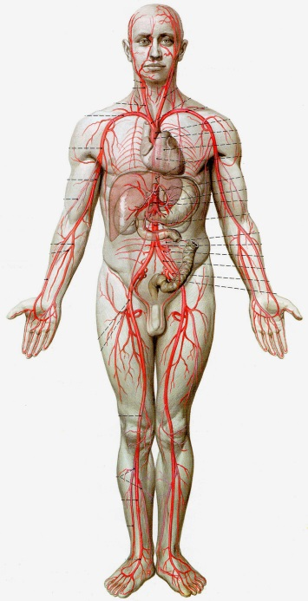
Entwicklung der Venen und Arterien;
fetaler Kreislauf
Dr. Gábor Baksa
Anatomisches, Histologisches und Embryologisches Institut
2016.
Bild: Sobotta

Slide 2
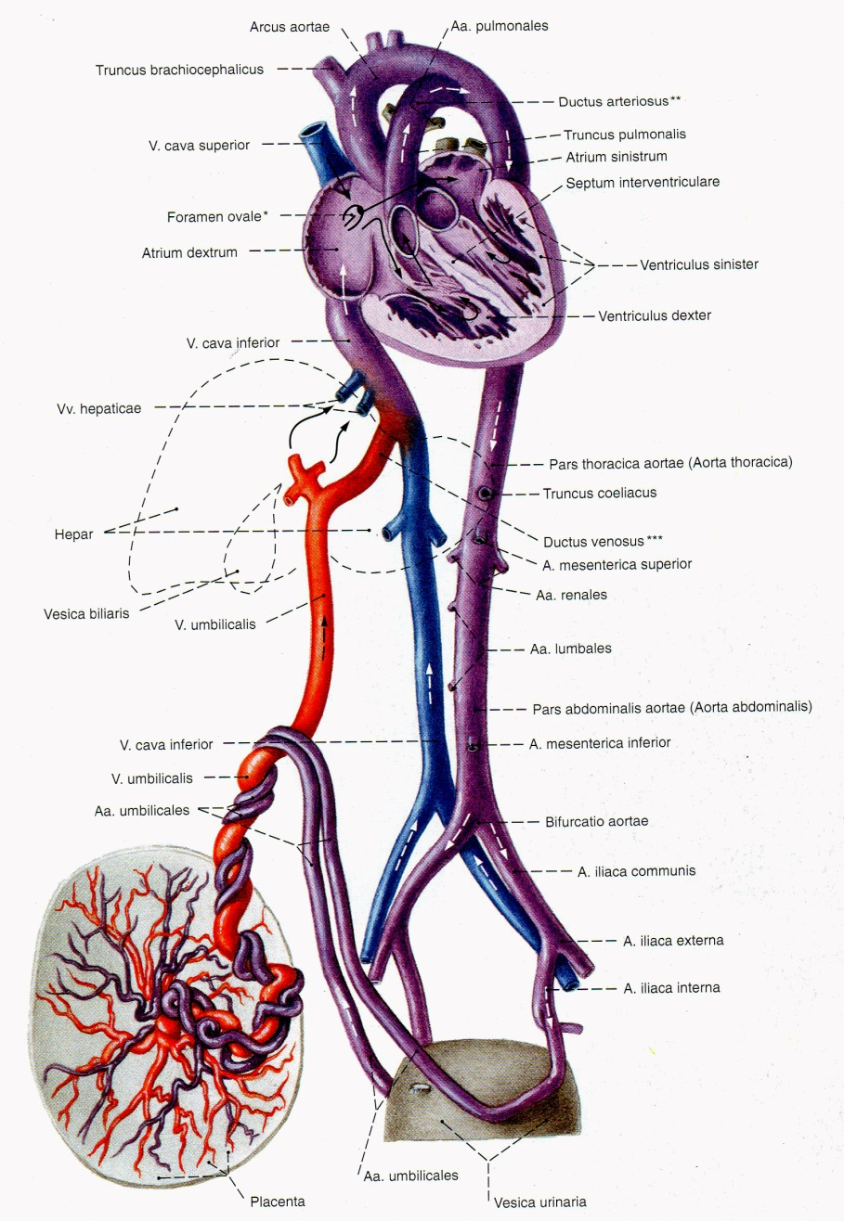
dieses Organsystem tritt am frühesten auf
keine Atmung bzw. Oxygenisation in den Lungen
großer Widerstand im Lungenkreislauf
Stoffwechsel mit Hilfe der Plazenta
Shuntwege sind benötigt
Haeckelsche Regel: "Die Ontogenese rekapituliert
die Phylogenese."
Sobotta

Slide 3
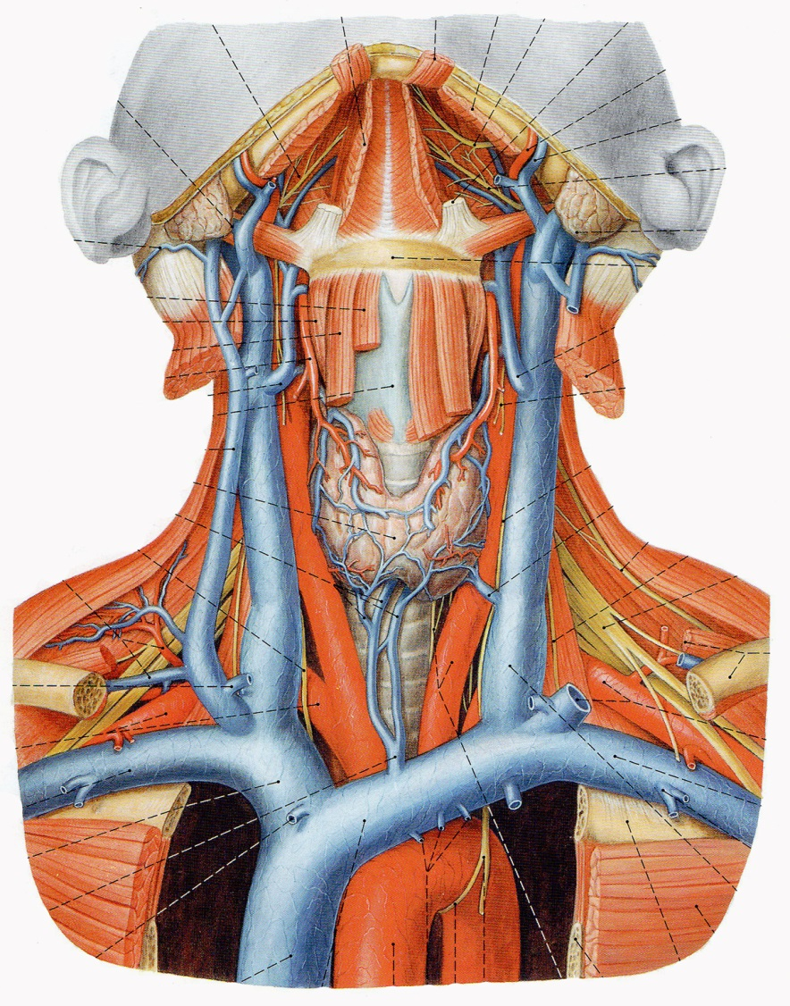
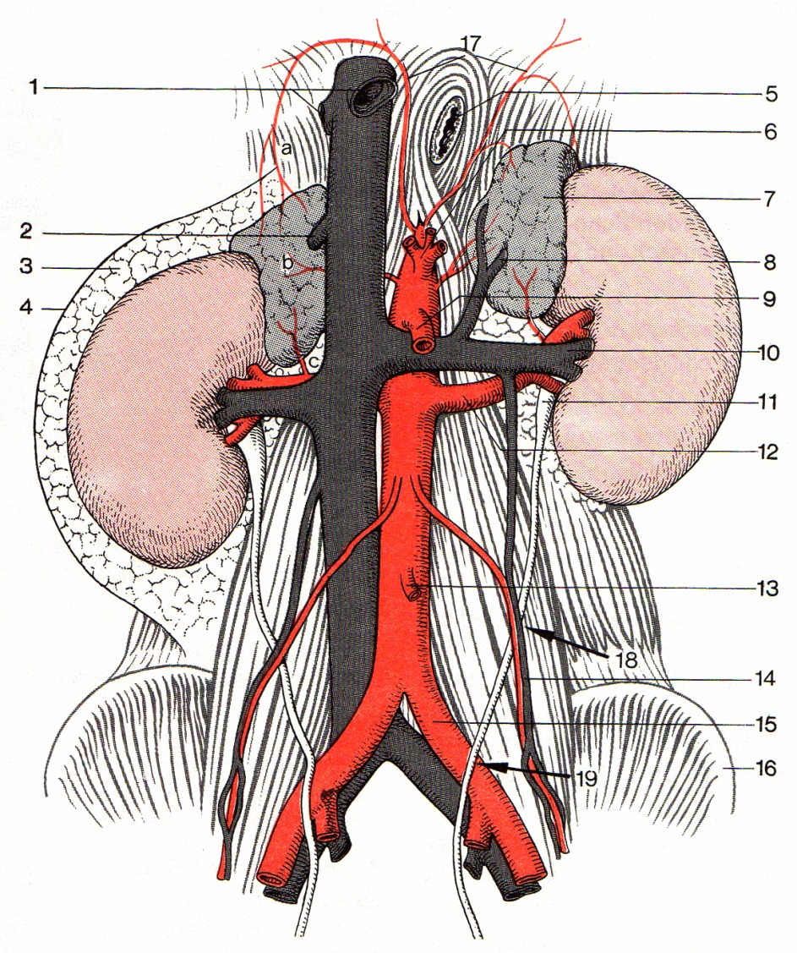
Entwicklung der Venen
Sobotta
Faller
Entstehung der Vena cava superior (VCS) Entstehung des portalen Kreislaufes in
Entstehung der Vena cava inferior (VCI) der Leber
Entstehung des Sinus venarum cavarum

Slide 4
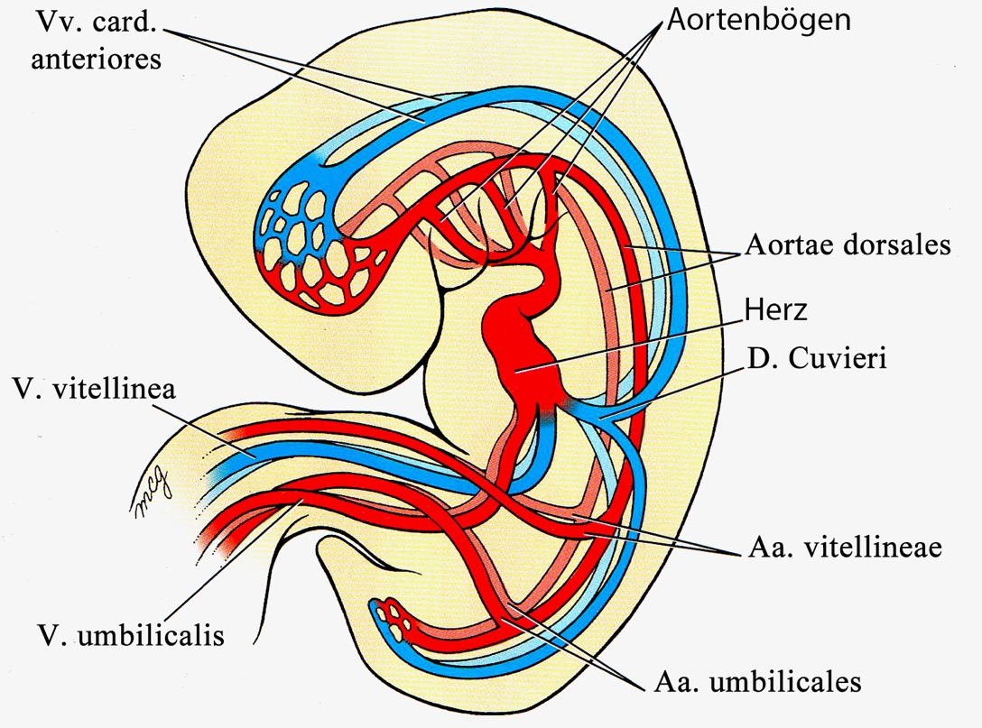
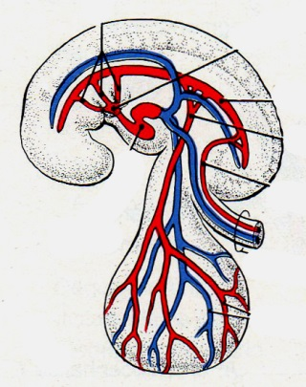
Larsen’s
Vv. cardinales superiores (anteriores)
Vv. cardinales inferiores (posteriores)
Vv. vitellineae (omphalomesentericae / vitellointestinales)
Vv. umbilicales
Vv. subcardinales
Vv. supracardinales
Moore

Slide 5
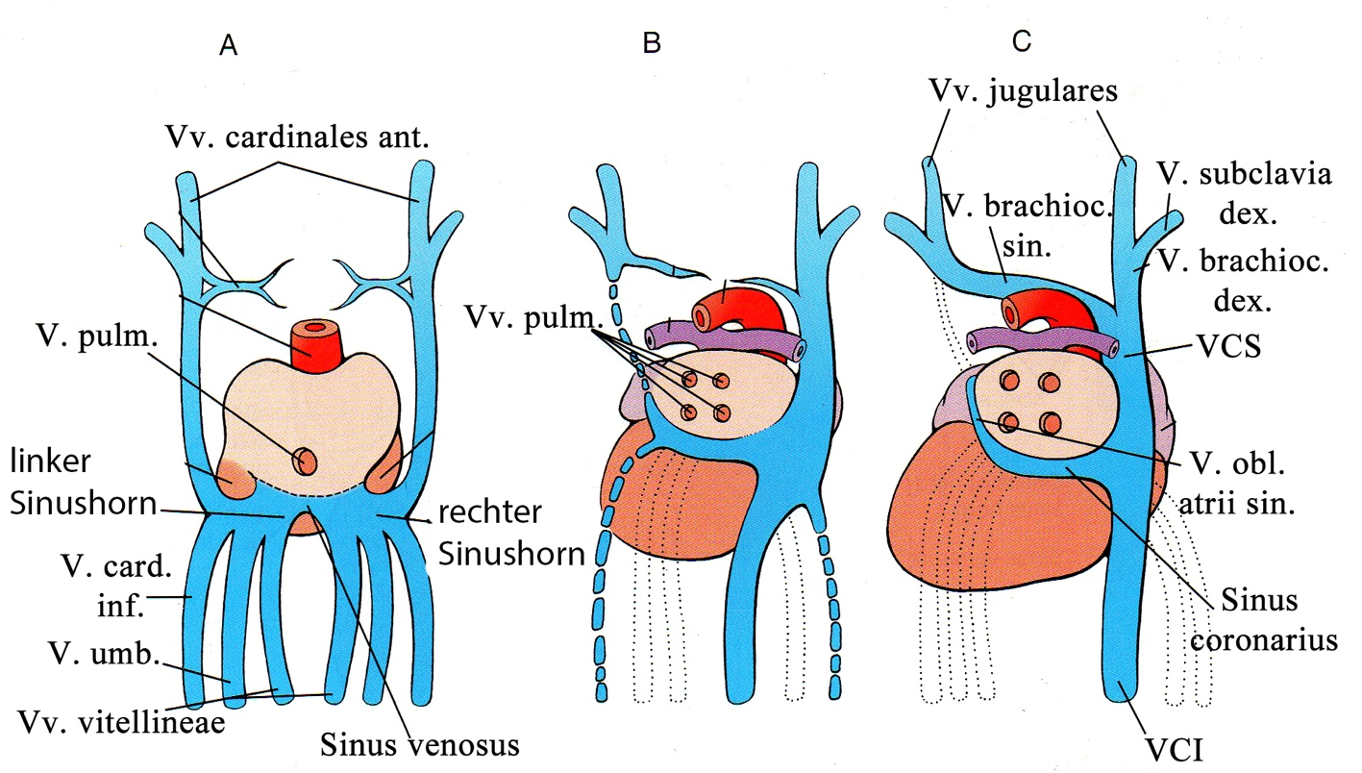
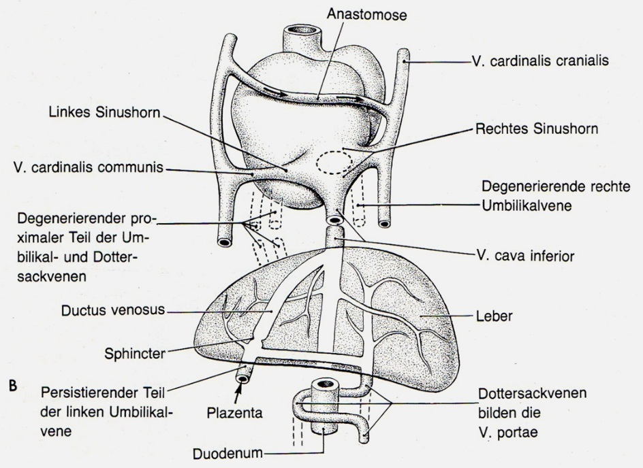
Larsen’s
münden in den Sinus venosus:
Vv. cardinales communes (Ductus Cuvieri)
durch Sinushorn rechts und links
Vv. umbilicales (linke bleibt größtenteils
erhalten, rechte verödet)
Vv. vitellineae (rechte bleibt größtenteils
erhalten)
Asymmetrie im venösen Kreislauf wegen
Rechtsverschiebung
Moore

Slide 6
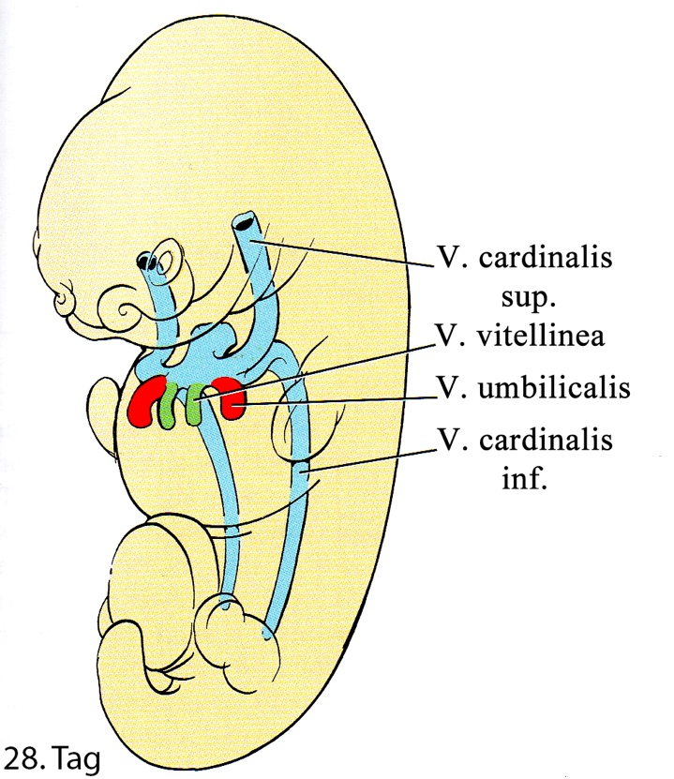
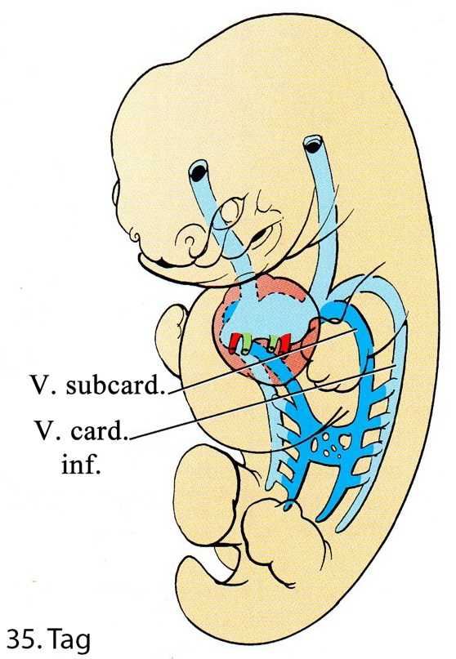
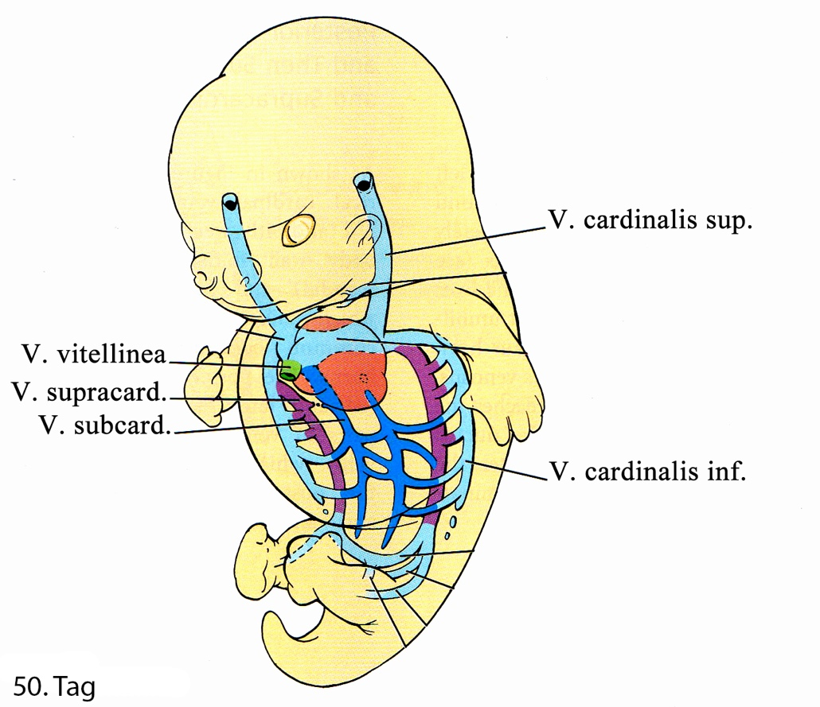
Larsen’s

Slide 7
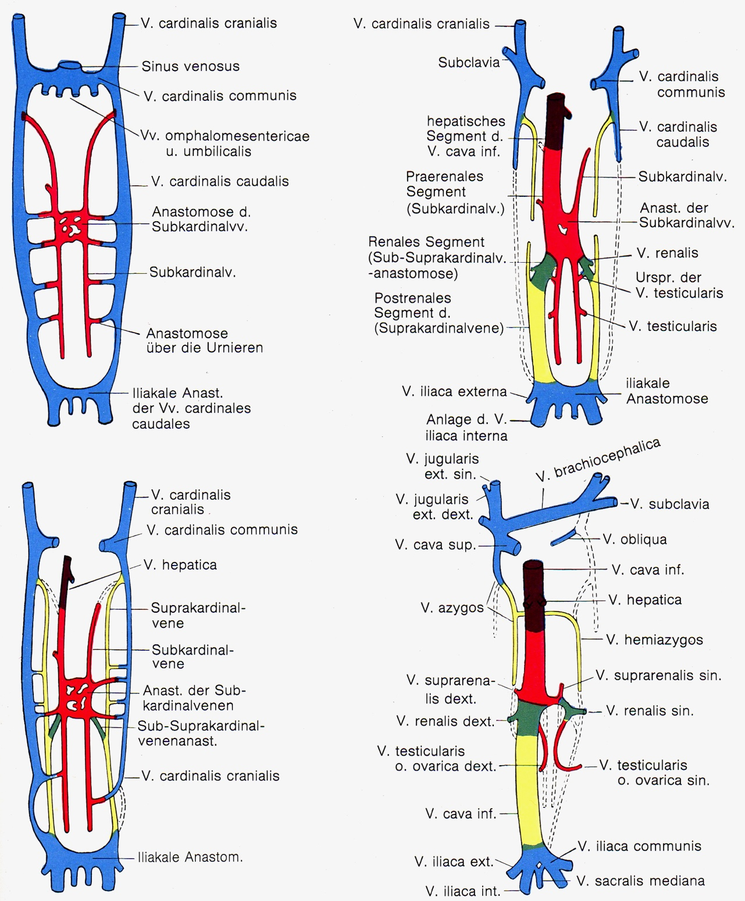
Moore

Slide 8
Entwicklung der VCS
Moore
Aus der Anastomosis intercardinalis
superior zw. den beiden Vv. cardinales supp.:
V. brachiocephalica sin.
Über dieser Anastomose aus der V. cardinalis superior
dextra:
V. brachiocephalica dextra
darunter gemeinsam mit dem ductus Cuvieri:
Vena cava superior
Larsen’s
Die V. azygos entsteht aus der V. cardinalis inferior, darunter aus der
V. supracardinalis (Lungenentwicklung, Azygos-Lappe!!)
Die V. hemiazygos entsteht aus der linken V. supracardinalis; es mündet in die V.
azygos bei dem aus der V. supracardinalis entstandenen Abschnitt ein
(Anastomosis intersupracardinalis)

Slide 9
Entwicklung der VCI
4 Abschnitte entstehen:
Pars hepatica (aus der V. vitellinea dextra)
Pars prerenalis (aus der V. subcardinalis dextra)
Pars renalis (aus der rechten sub-supracardinalis Anast.)
Pars postrenalis (aus der V. supracardinalis dextra)
Moore
Larsen’s

Slide 10
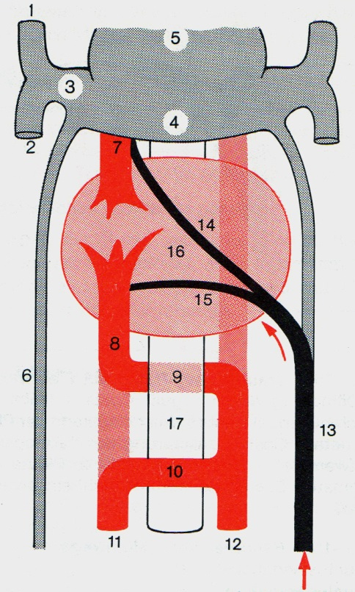
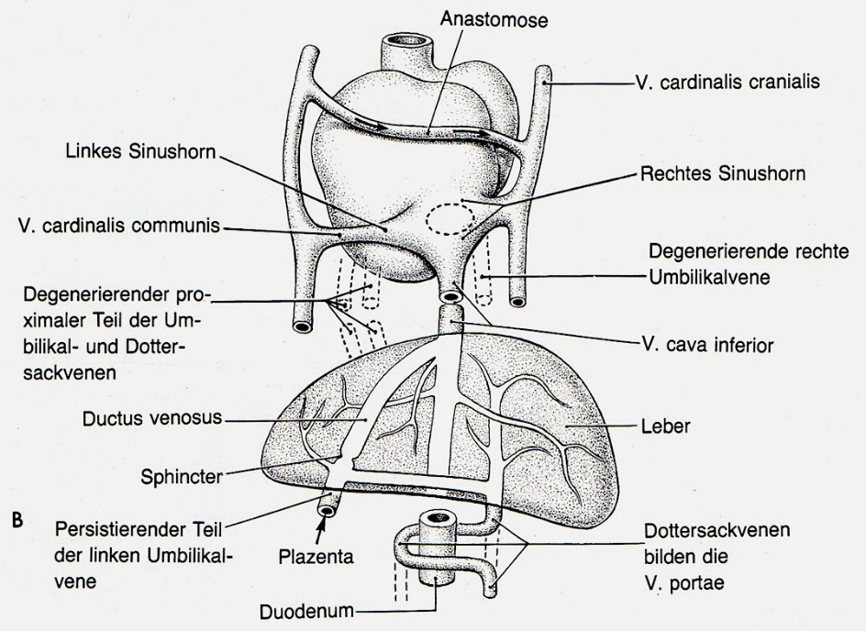
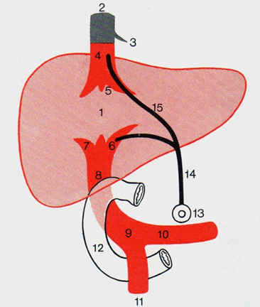
Entwicklung der VCI – Pars hepatica
Faller
13. V. umbilicalis sin.
12. V. vitellinea sin.
11. V. vitellinea dex.
8. Fortsetzung von 11. (V. advehens hepatis.)
7. Fortsetzung von 11. (V. revehens hepatis)
17. Duodenum
10. preduodenale Anastomose
9. retrodudoenale Anastomose
15. späteres Lig. teres hepatis
14. Ductus venosus Arrantii (späteres Lig. venosum)
Moore
Faller

Slide 11
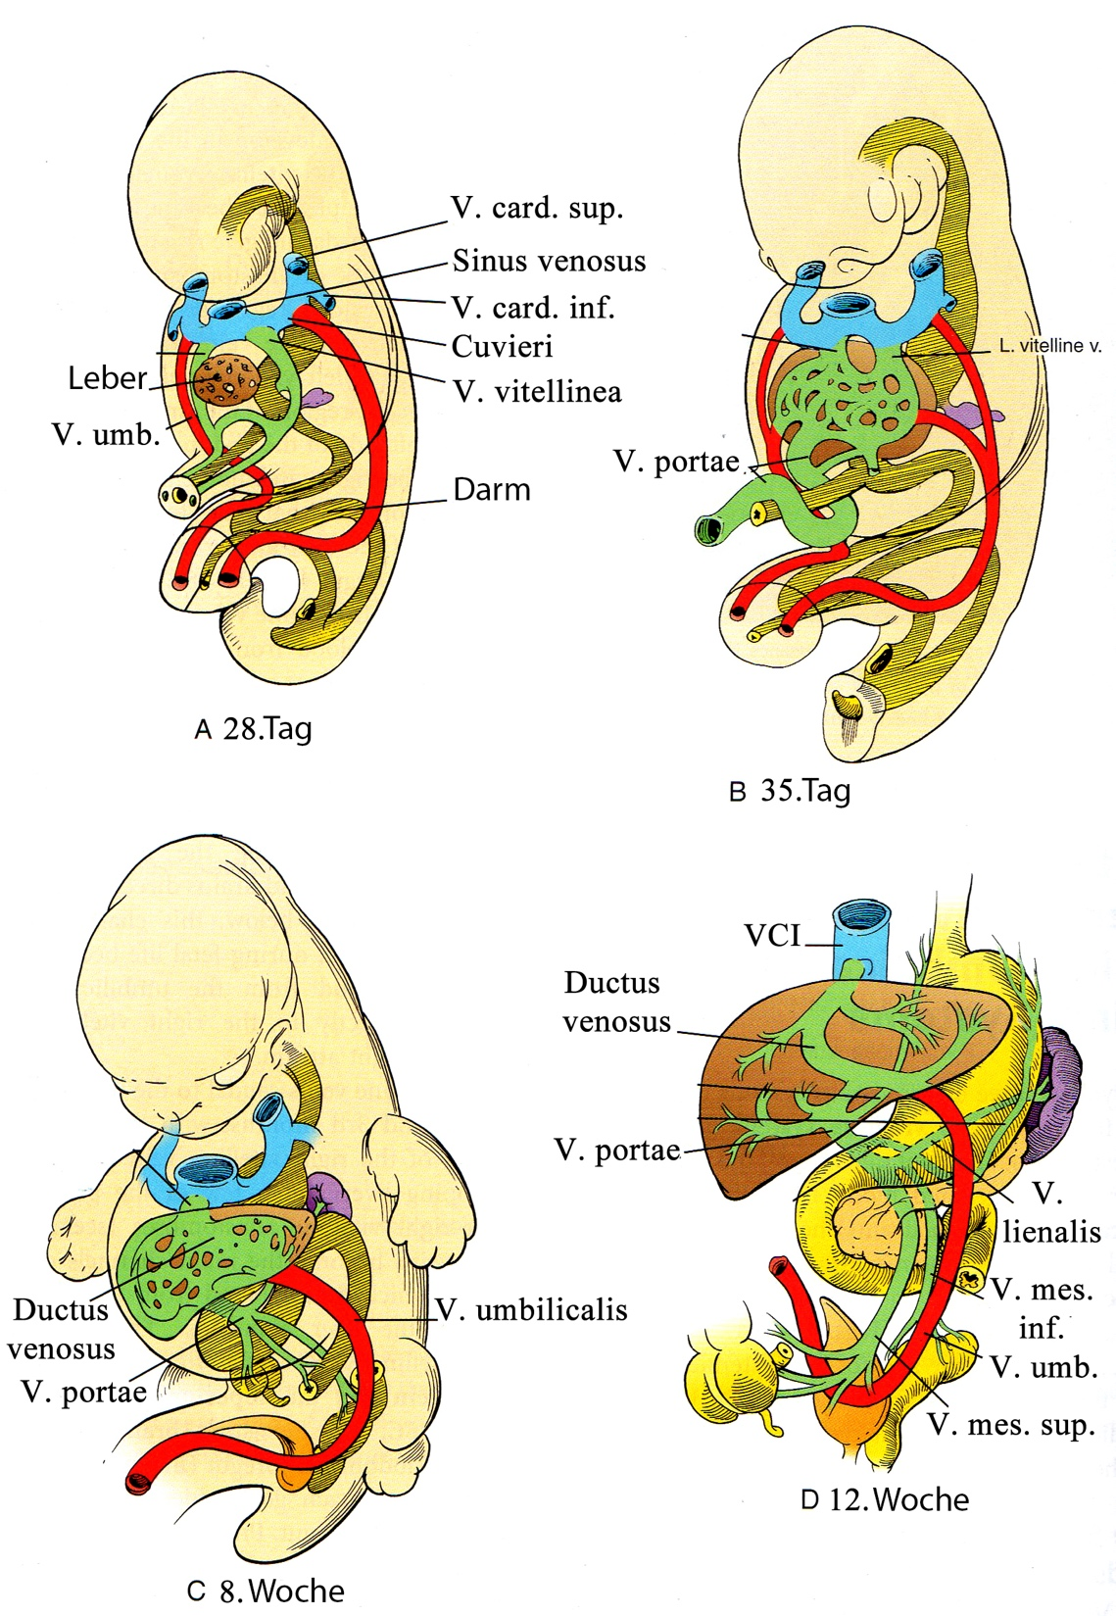
Entwicklung der VCI
– Pars hepatica
Die V. portae ensteht also aus der V.
vitellinea dextra (V. advehens hepatis)
ihre Wurzel:
aus der distalen Abschnitt der V.
vitellinea dextra: V. mesenterica sup.
aus der preduodenalen Anastomose und
der distalen V. vitellinea sinistra:
V. lienalis
aus dem revehens Abschnitt der V.
vitellinea dextra:
Pars hepatica der VCI
Larsen’s
Faller

Slide 12
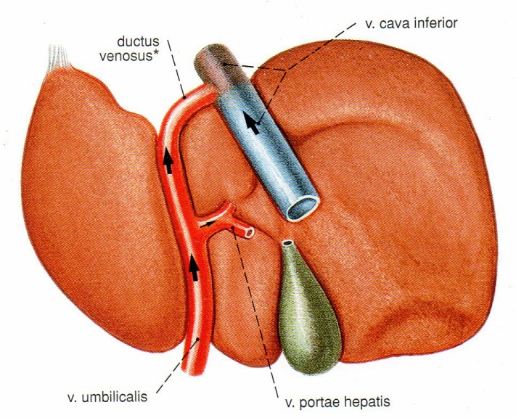
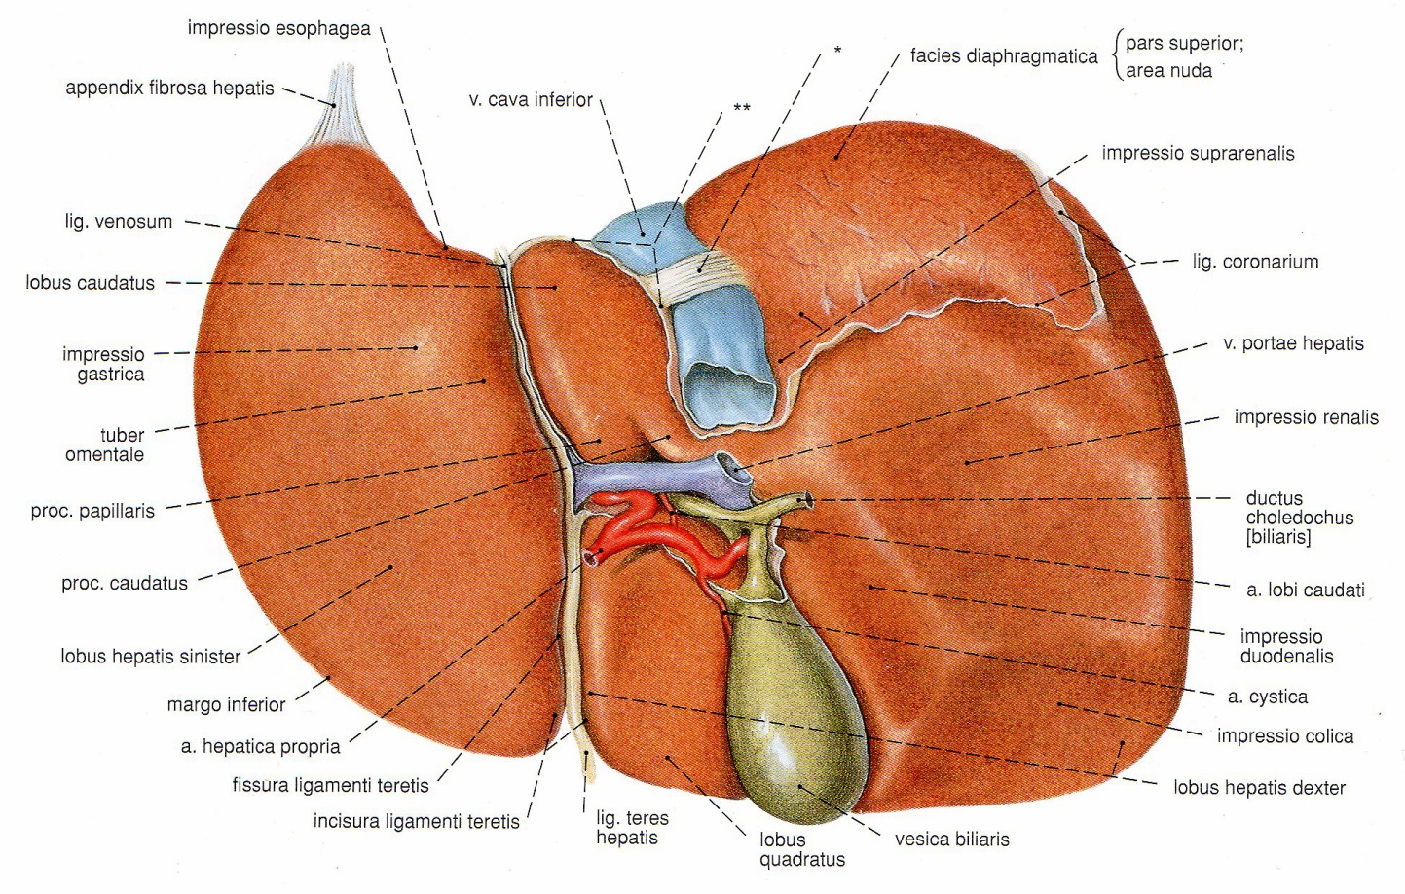
Entwicklung der VCI
Ductus venosus Arrantii:
späteres Lig. venosum
siehe: fetaler Kreislauf!
Sobotta
Faller

Slide 13
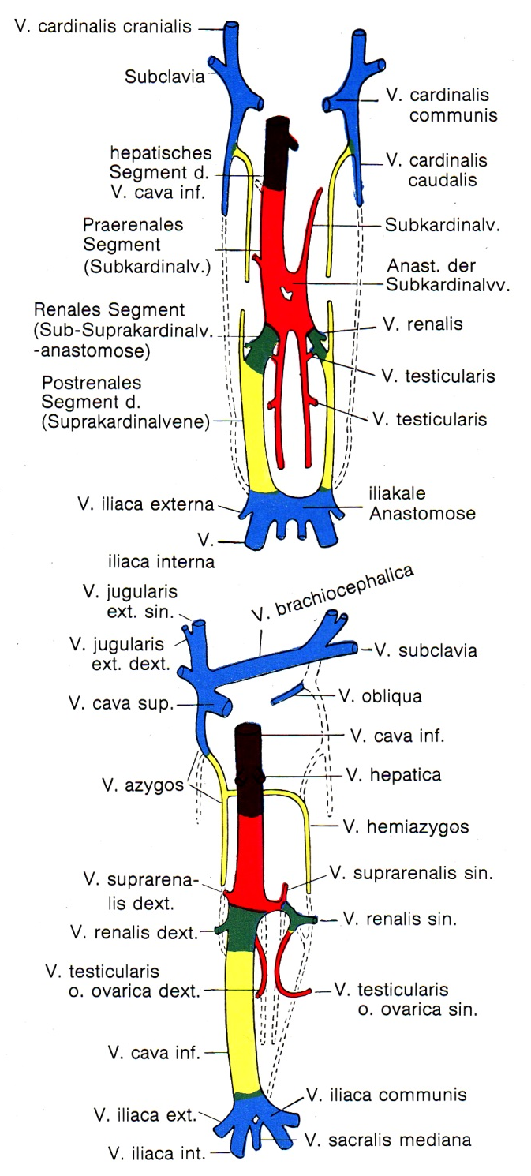
Entwicklung der VCI
Die Pars prerenalis stammt aus V. subcardinalis
dextra, welche mit der V. revehens hepatis in Verbindung tritt
Die V. advehens hepatis (spätere V. portae) mündet deswegen
nicht in die VCI, schaltet sich aber durch die Lebersinusoide
dazu. Durch diese und die Vv. hepaticae (auch aus der V.
revehens hepatis entstanden) wird sie in die VCI drainiert.
Die Pars renalis entsteht aus der rechten
sub- supracardinalen Anastomose:
Anastomosis intersub-supracardinalis
Wegen dieser Asymmetrie mündet die rechte Nebennieren-
vene (V. suprarenalis dextra) und die gonadale Vene direkt
in die VCI, wobei diese auf der linken Seite erstmal in die V.
renalis sinistra und dadurch in die VCI führen.
Moore

Slide 14
Faller
Moore
Die Vv. gonadales (testiculares seu ovaricae) und die Vv. suprarenales sind
aber beidseits Abkömmlinge der Vv. subcardinales.
Der ganz distale Abschnitt der VCI (Pars postrenalis) entsteht aus der
V. supracardinalis dextra.

Slide 15
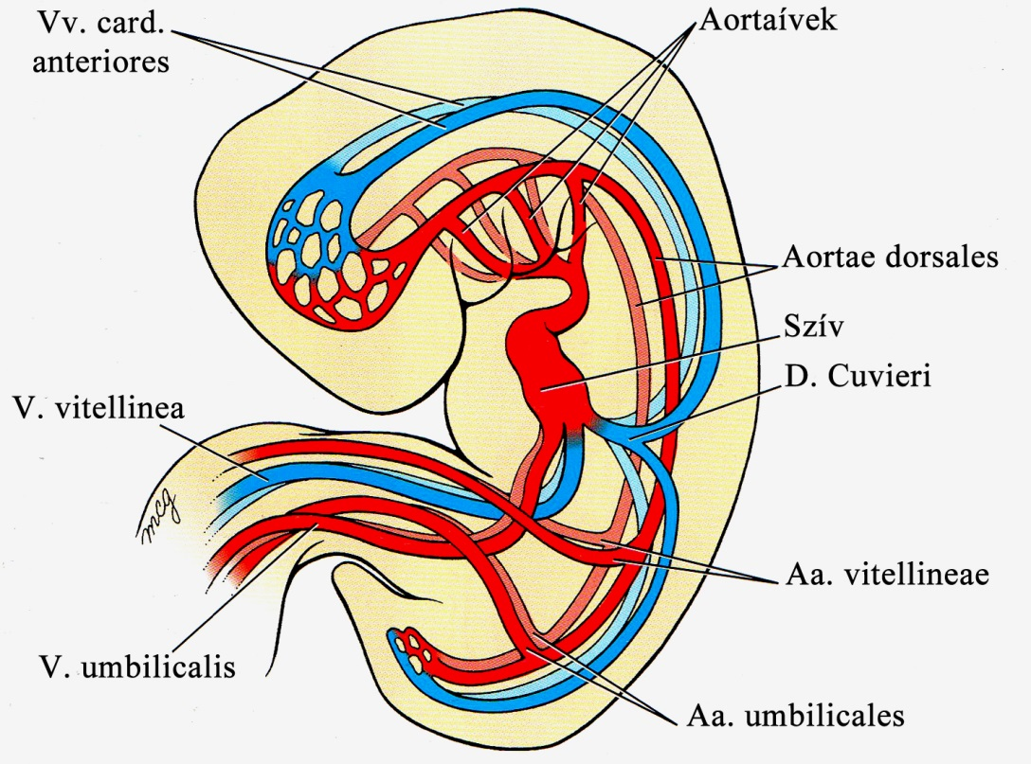
Entwicklung der Arterien
Larsen’s
Aortae ventrales
Aortae dorsales
zwischen denen: Kiemenbögenarterien 1-6.
„Vitellinales Arteriengeflecht”
laterale Äste
intersegmentale Arterien
Moore

Slide 16
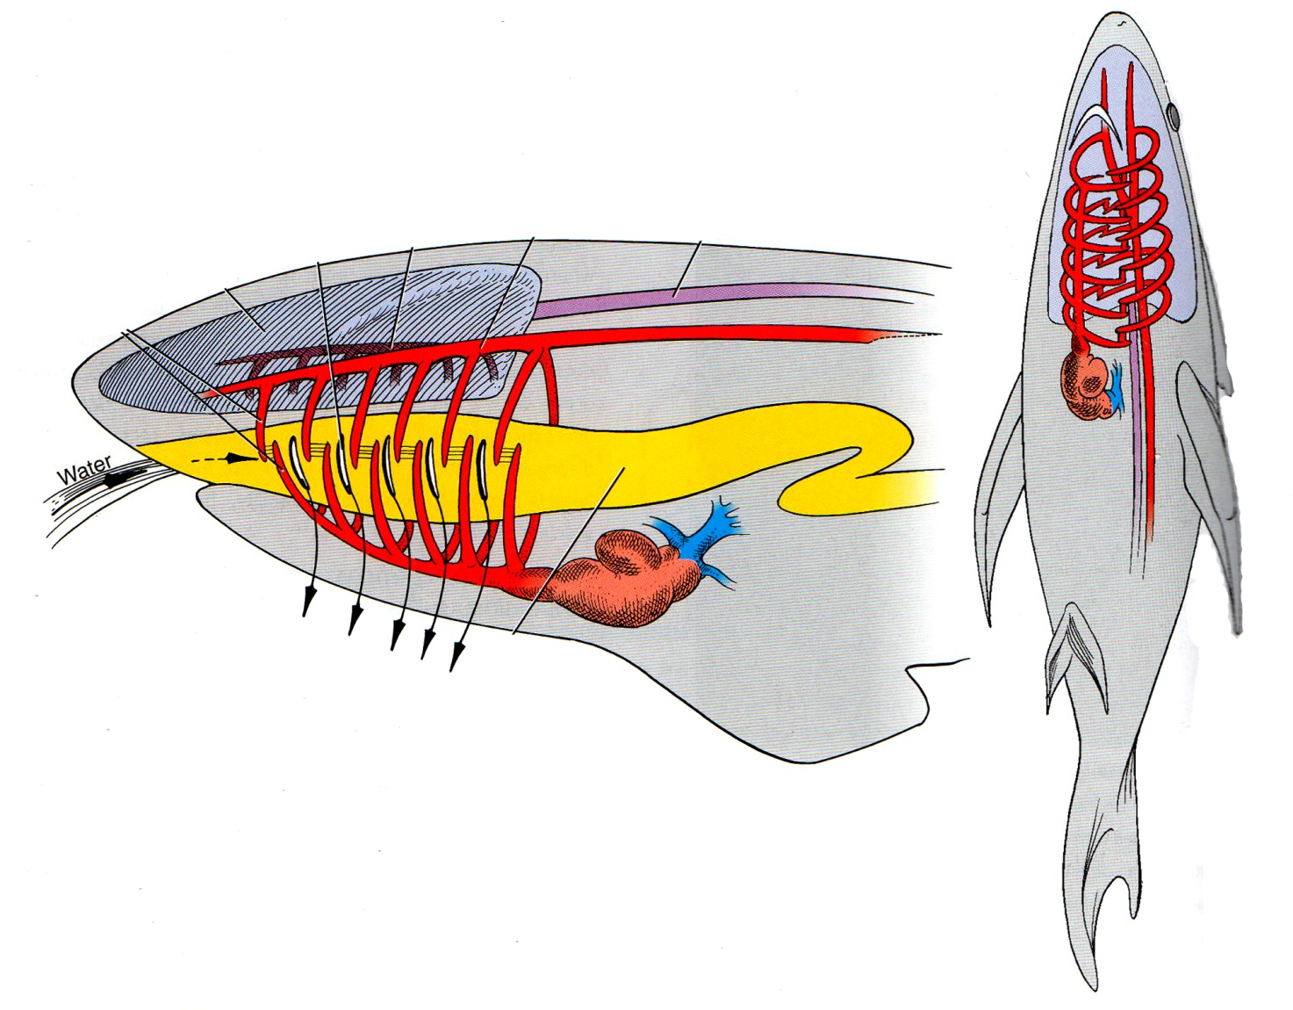
Larsen’s

Slide 17
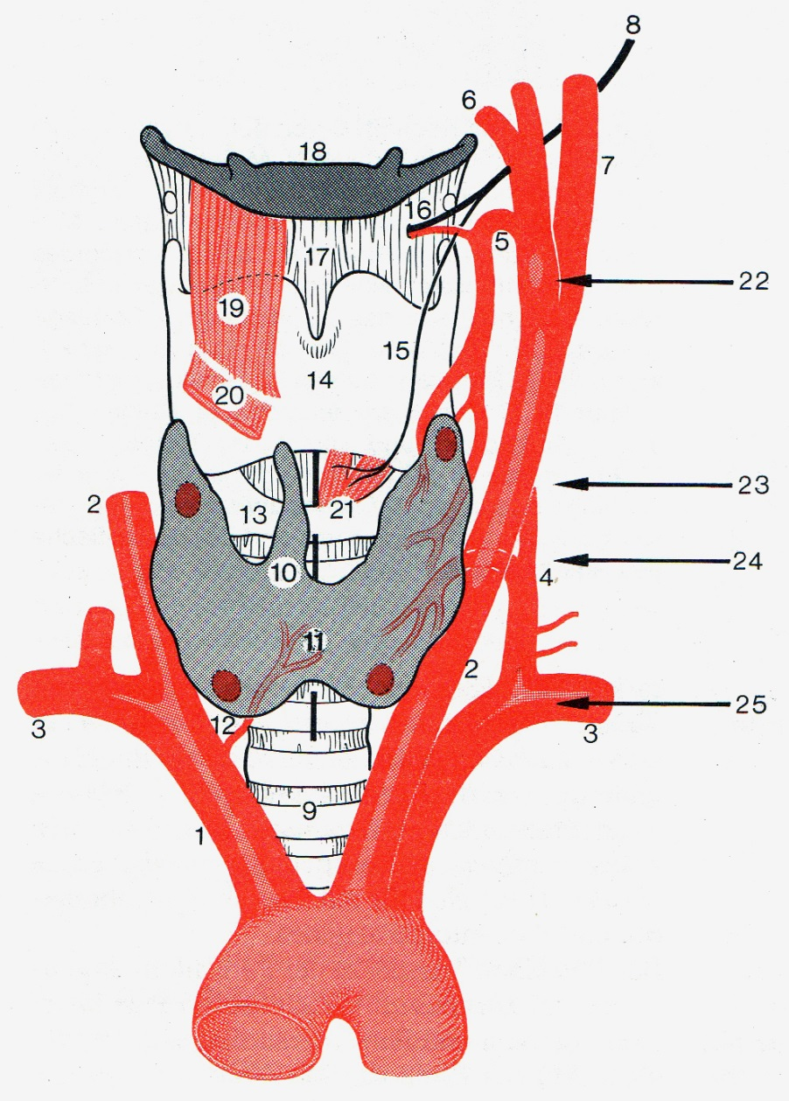
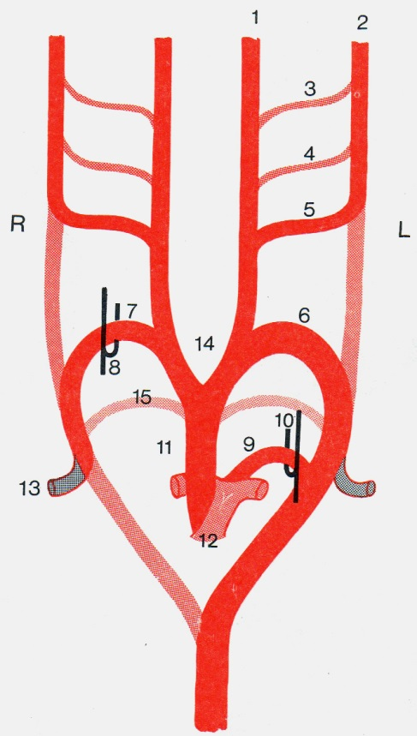
Faller
Nicht alle 6 Kiemenbögenarterien bleiben erhalten; die übriggebliebenen sind auch
nicht symmetrisch („Linksverschiebung” des arteriellen Kreislaufes)

Slide 18
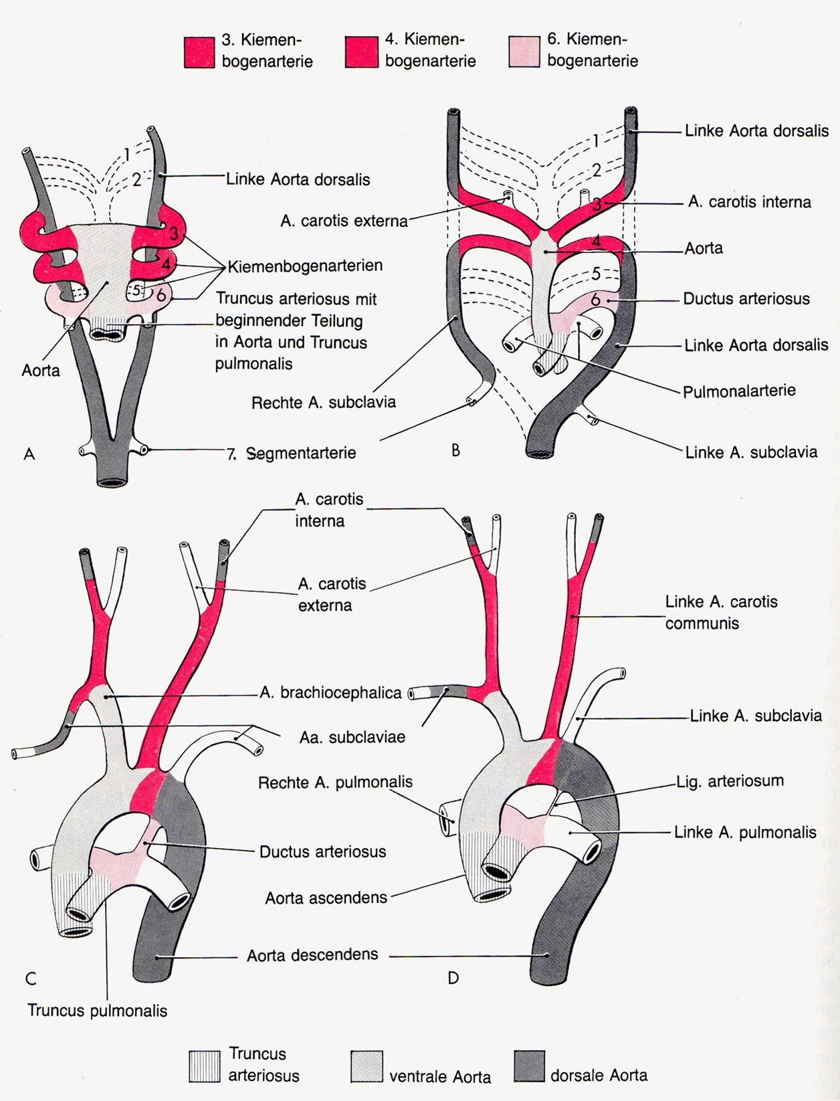
1. Paar: überwiegend degeneriert
(A. maxillaris)
2. Paar: überwiegend degeneriert
(A. stapedia)
3. Paar: ACI
(anfänglicher Abschnitt)
4. Paar: auf der linken Seite
Aortenbogen, auf der rechten der
proximale Abschnitt der A. sub-
clavia
5. Paar: überwiegend degeneriert
6. Aa. pulmonales und Ductus
arteriosus Botalli
Moore
Faller

Slide 19
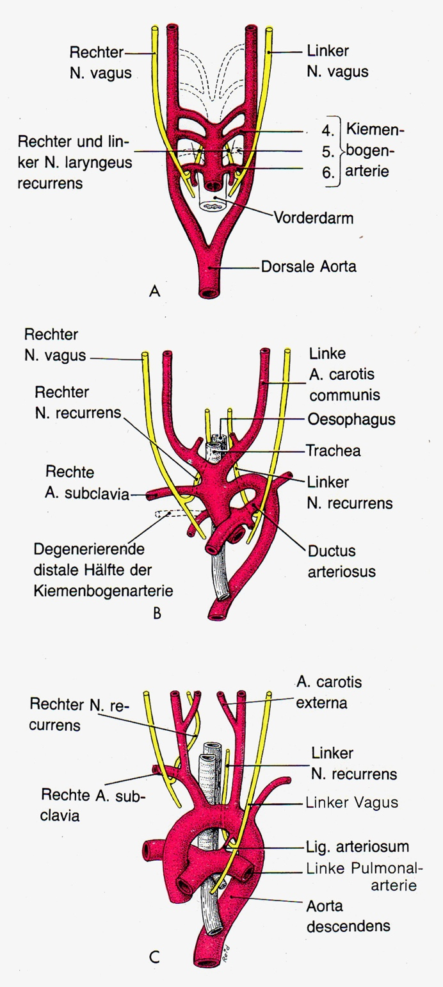
Die beiden Nervi laryngei recurrentes biegen
symmetrisch unter den 6. Kiemenbögenarterien
zurück („recurrieren”)
Denn der distale Abschnitt dieser 6. Kiemenbogen-
arterie verödet auf der rechten Seite (der proximale
wächst in die Anlage der rechten Lunge ein),
der rechtsseitige Nerv „rutscht” nach oben und
bleibt unter der 4. aufgehalten (a. subclavia dextra)
(5. Kiemenbogenarterie verödete frühzeitig)
Auf der linken Seite verschmälert die 6. Arterie zw.
dem Aortenbogen und dem Ductus arteriosus Botalli,
weswegen der Nerv auf der lateralen Seite des Lig.
arteriosum gelingt, direkt unter den Aortenbogen
Aufgehalten bleibt.
Moore

Slide 20
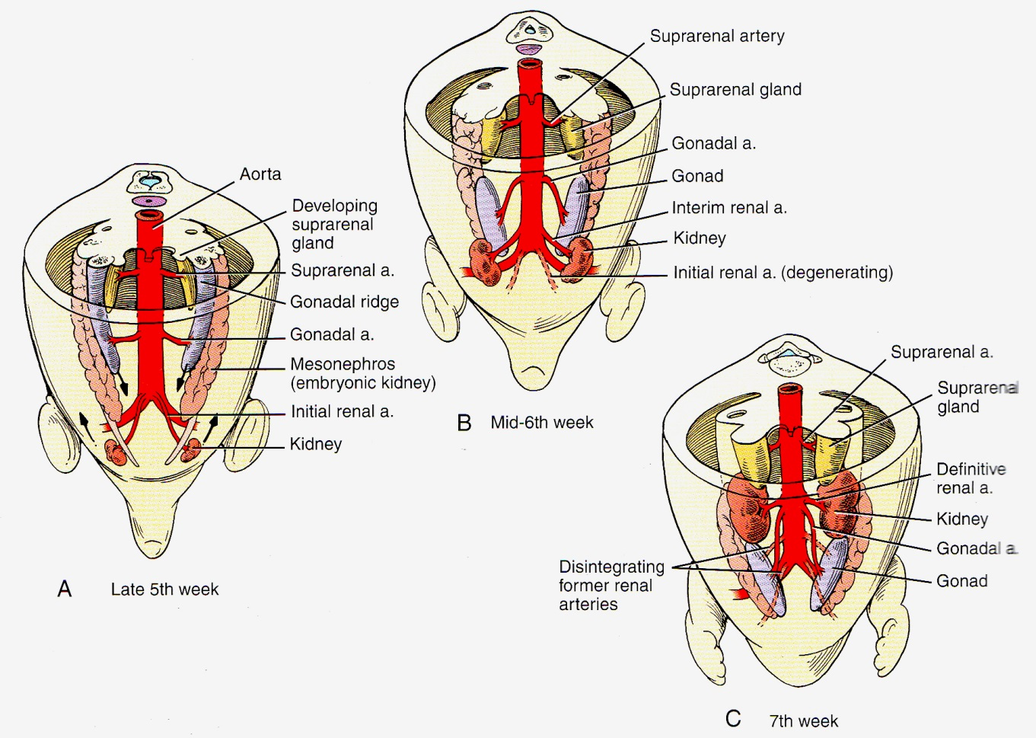
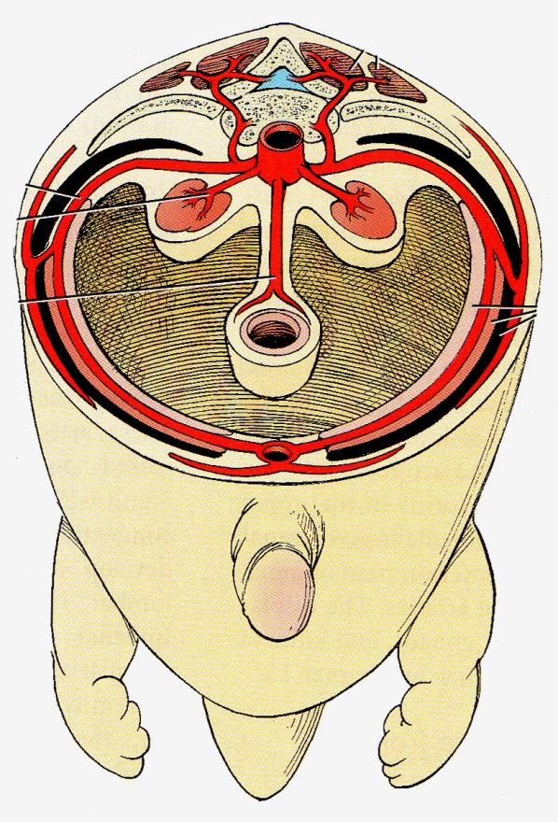
Larsen’s
Die weiteren Arterien wachsen aus den Aortae dorsales aus:
vitellinale oder ventrale Äste zu den Baucheingeweiden
laterale Äste zu den Nieren, Nebennieren und Gonaden
intersegmentale oder posterolaterale Äste geben die Gefäße
der Extremitäten, der Rumpfwand, bzw. die Arteriae
vertebrales

Slide 21
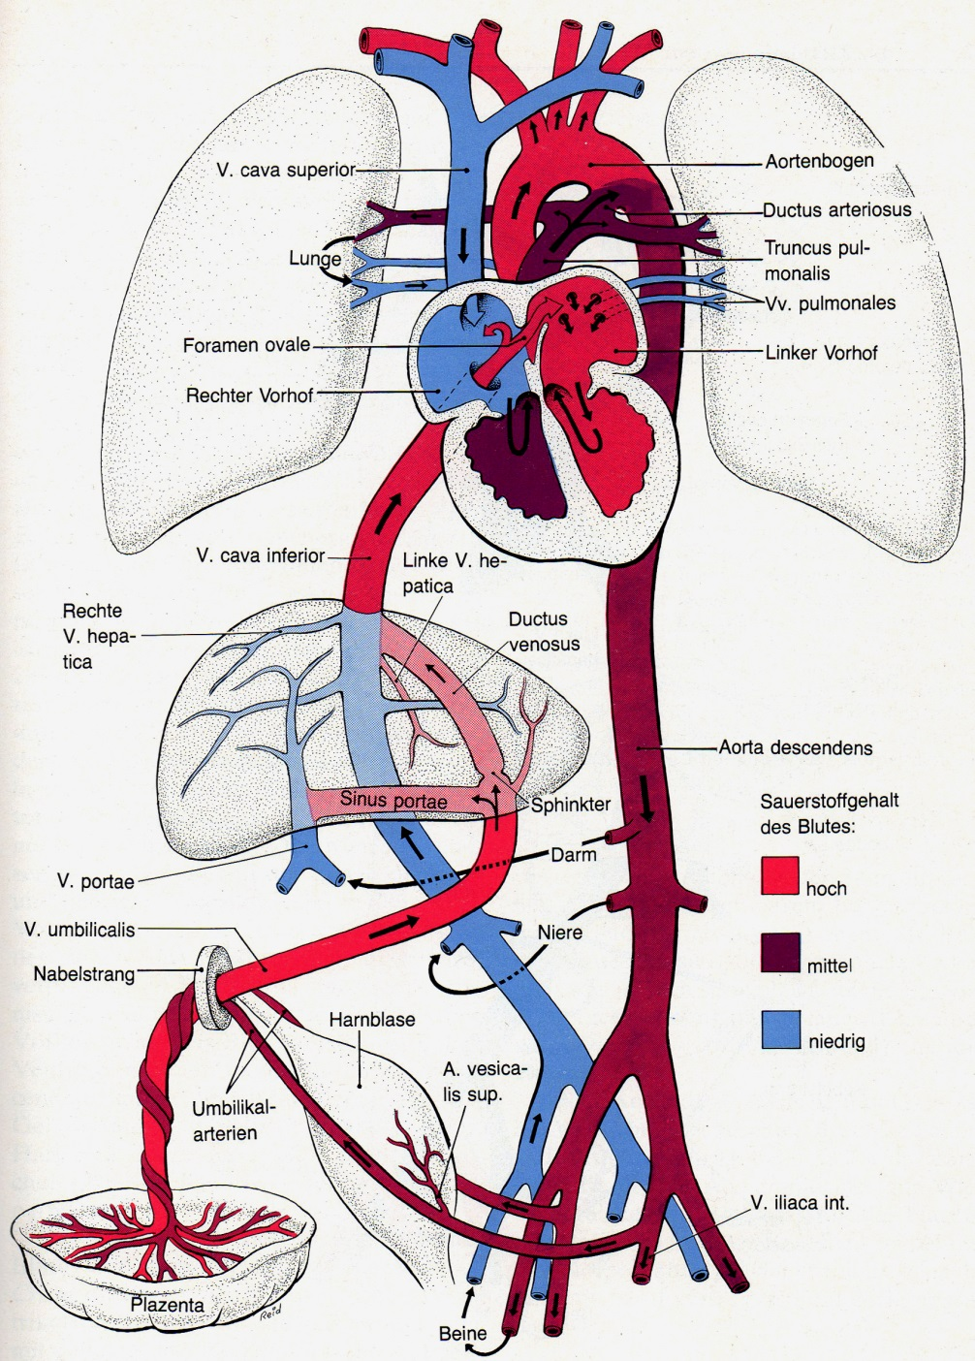
Fetaler Kreislauf
Shuntwege sind vorhanden:
Ductus arteriosus Botalli
Ductus venosus Arrantii
Foramen ovale
im Bereich dieser Shuntwege wird der
Blutstrom durch:
Sphincter des Ductus venosus
Eustachsche Klappe
„Crista dividens”
geführt
Moore

Slide 22
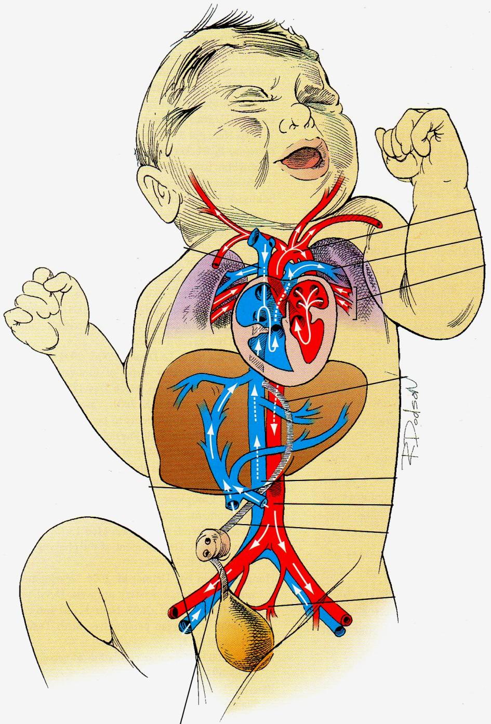
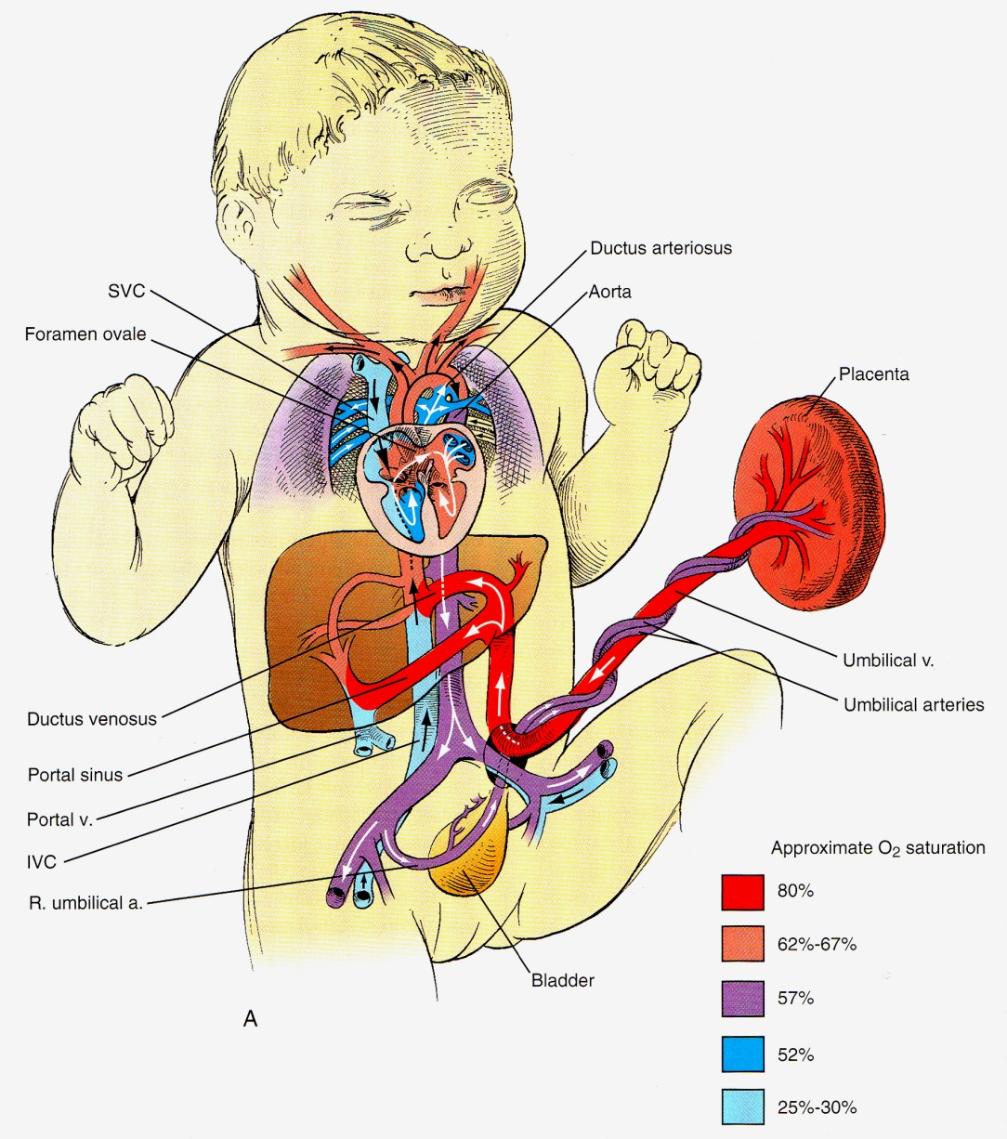
Fetaler Kreislauf
Larsen’s

Slide 23
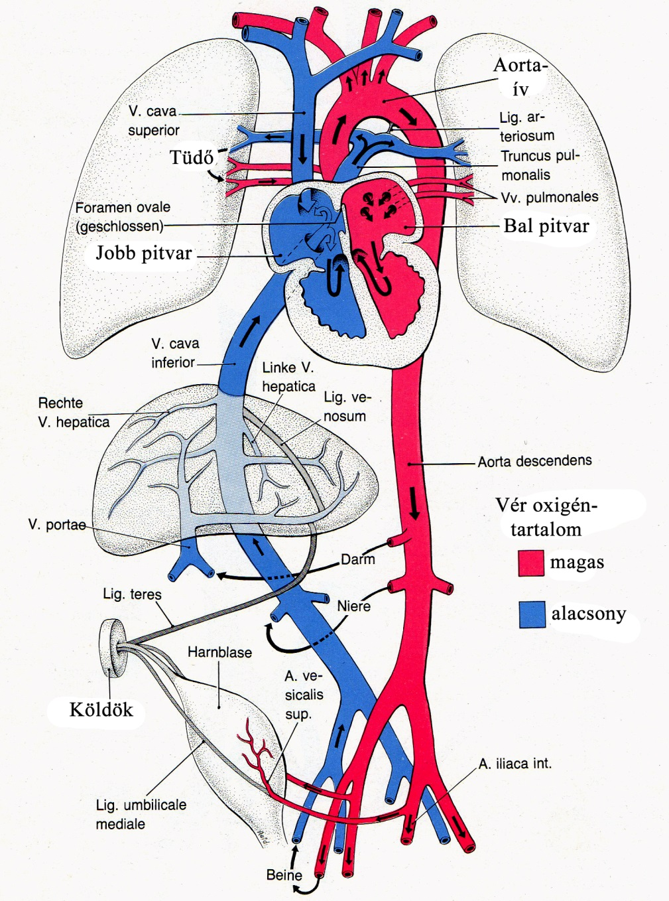
Fetaler Kreislauf
Shuntwege werden verschlossen:
Fossa ovalis
Lig. venosum
Lig. teres hepatis
Lig. arteriosum
Moore

Slide 24
Literatur
Faller: Anatomie in Stichworten (1980.)
Larsen’s Human embryology (2009.)
Moore: Embryologie (1980.)
Sobotta: Az ember anatómiájának atlasza (1994.)

